Slide 3
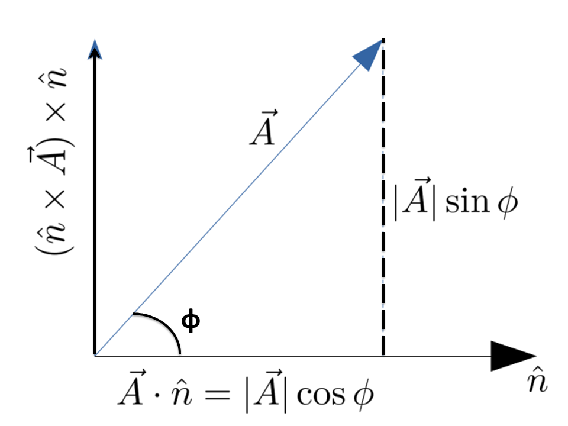

$\hat{o}$
$\hat{m}$

Slide 5
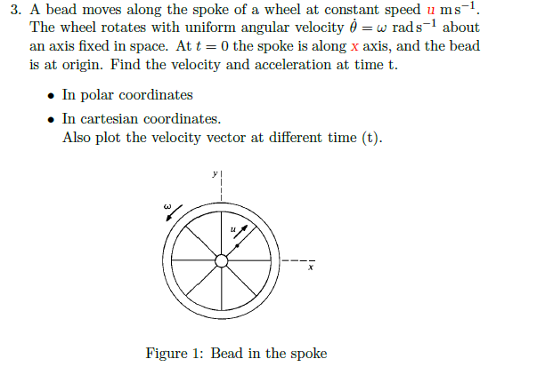

Slide 6
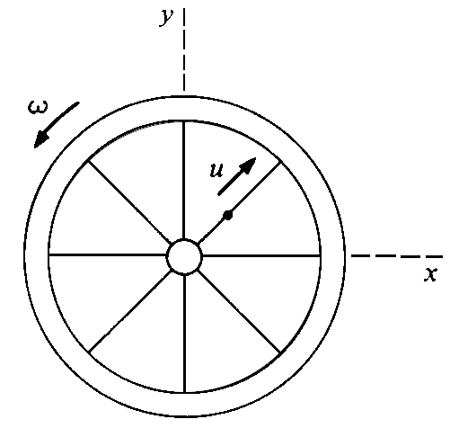

Slide 8
v_{y}
v_{ϴ}
v_{r}
90 - ϴ
ϴ
v_{x}

Slide 9
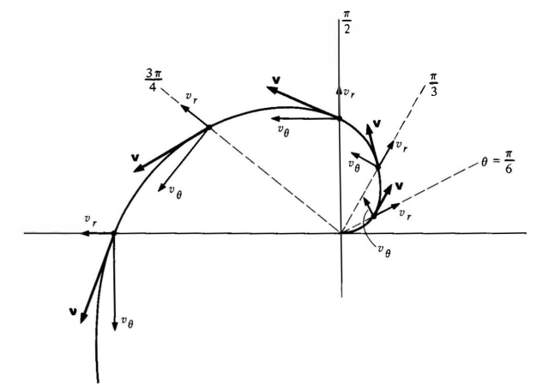

Slide 11
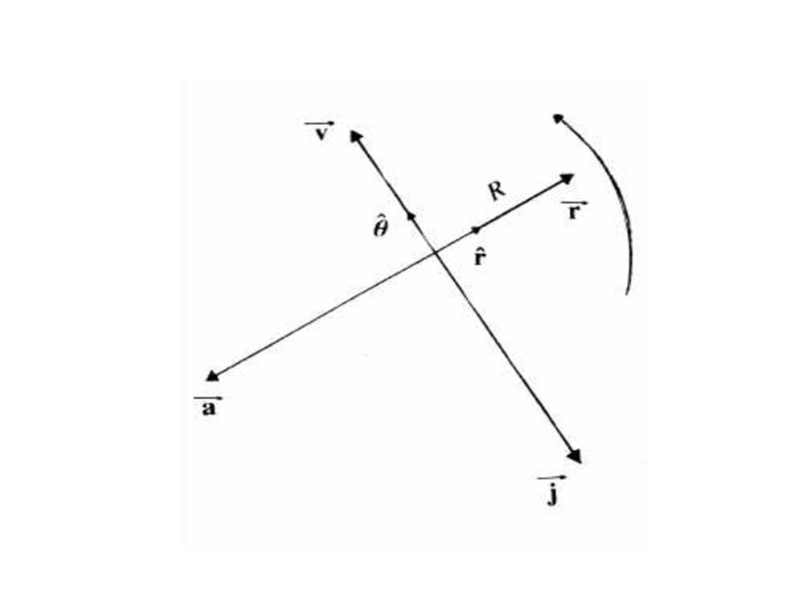

Slide 13
